Slide 1
13.5 怎样认识和测量电压

Slide 2
本节内容要点：
1、什么是电压
2、电压的单位
3、电压表的结构和读数
4、电压表的使用方法
5、判断电压表的测量对象
6、与电压表有关的作图

Slide 3
什么是电压
1

Slide 4
水管中的水为什么会定向移动形成水流呢？甚至可以低处流向高处？

Slide 5
因为水管中的水受到了水压。
所以，水压是形成水流的原因。

Slide 6
水压是如何产生的？

Slide 7
水压来自抽水机的工作，抽水机的功率越大，则产生的水压越大。

Slide 8
导体中的电荷为什么会定向移动形成电流呢？

Slide 9
一般认为，导体两端存在类似水压一样的压力，称为电压。
所以，电压是形成电流的原因。
也就是说，电压是因，电流是果。
我们平常所说的“没电”、“停电”，其实指的是电压。

Slide 10
水压来自抽水机的工作。
类似的，电压来自电源的工作。

Slide 11
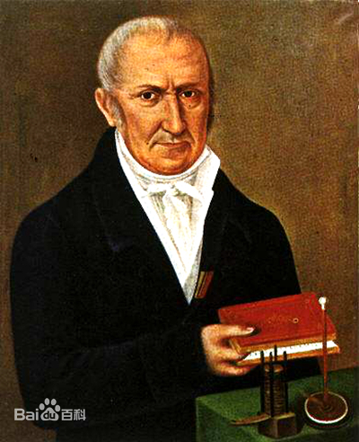
意大利科学家伏特，首先提出了“电压”概念。他也是电池的发明者。
伏特 （Anastasio Volta 1745-1827)
（最初，电压的英语名称为electrical tension）

Slide 12
电压的单位
2

Slide 13
电压的符号用“U”表示。
电压的单位是伏特，简称为伏，符号是V 。
例：干电池的提供的电压是1.5V，表达式为：
U=1.5V

Slide 14
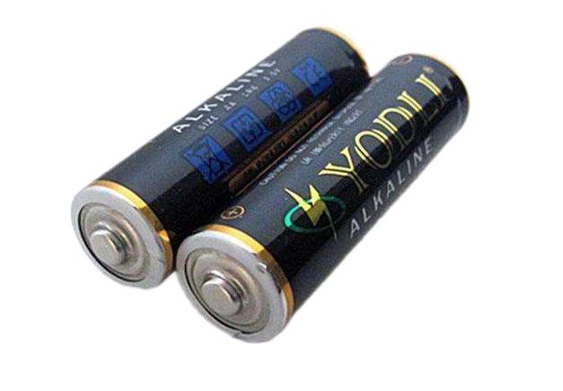
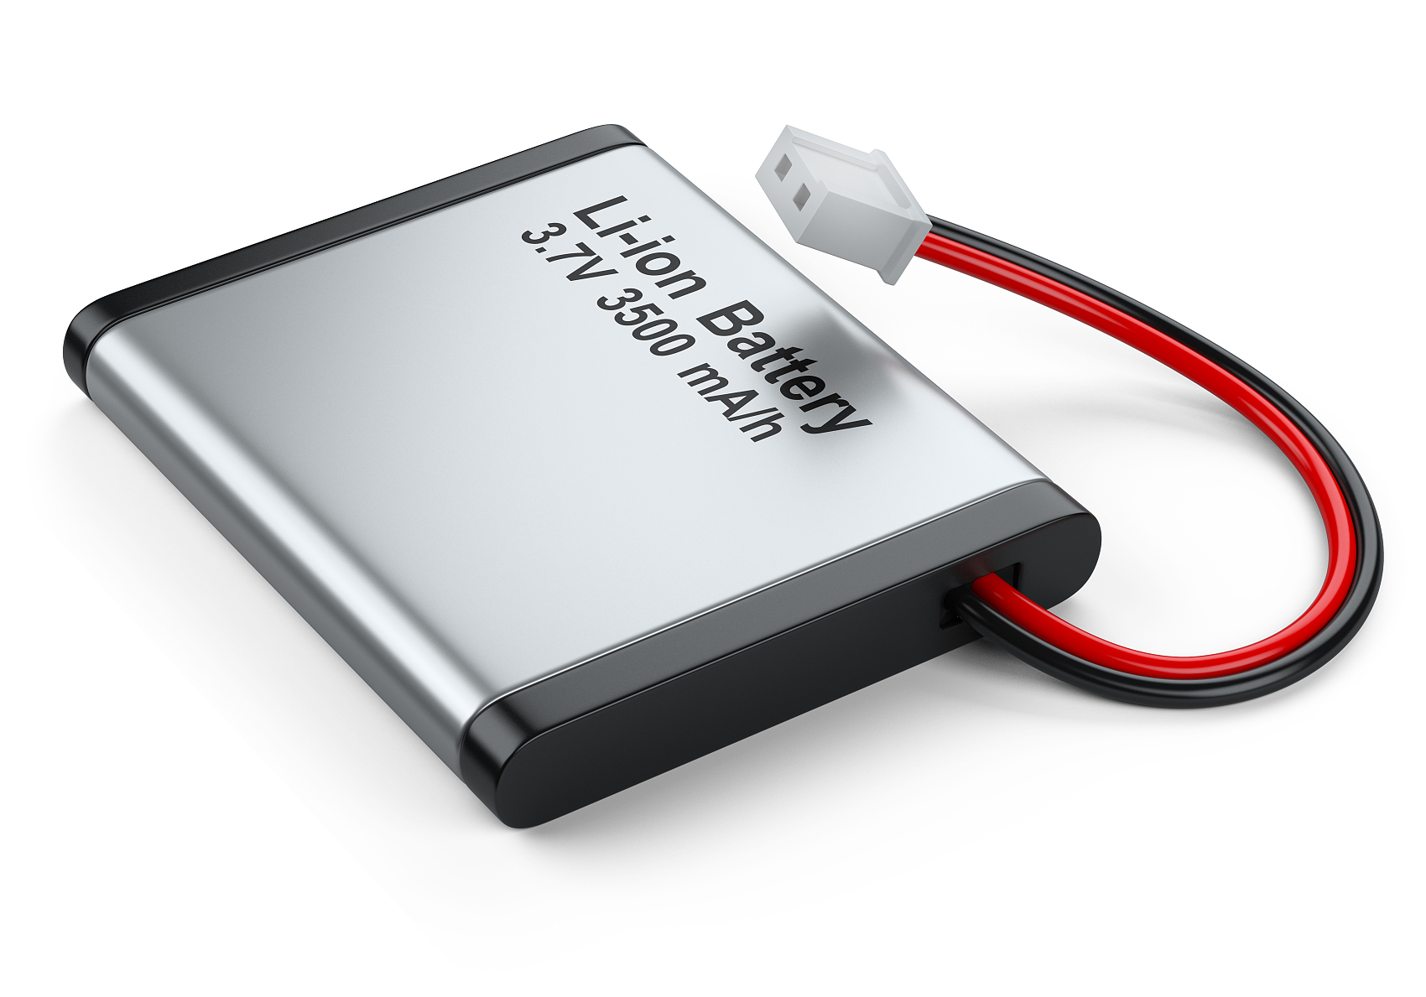
一些常见的电压值：
1.一节干电池：1.5V
2.手机电池：3.7V
3.家庭电路：220V
4.对人体的安全电压：一般不高于36V

Slide 15
电压表的结构及读数
3

Slide 16
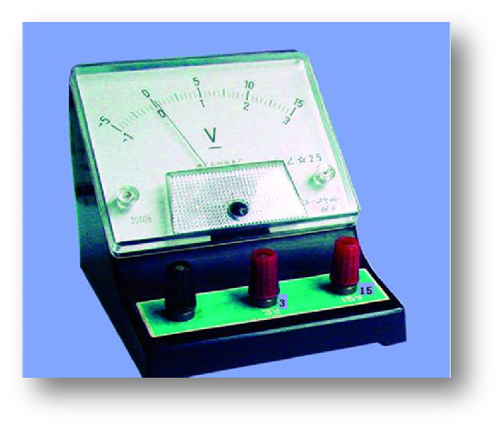
电压表
一种测量工具，用于测量电压的大小。
元件符号是:

Slide 17
电压表的结构
有三个接线柱，两个量程
小量程：0-3V；分度值：0.1V
大量程：0-15V；分度值：0.5V
大量程的大小是小量程的5倍。

Slide 18
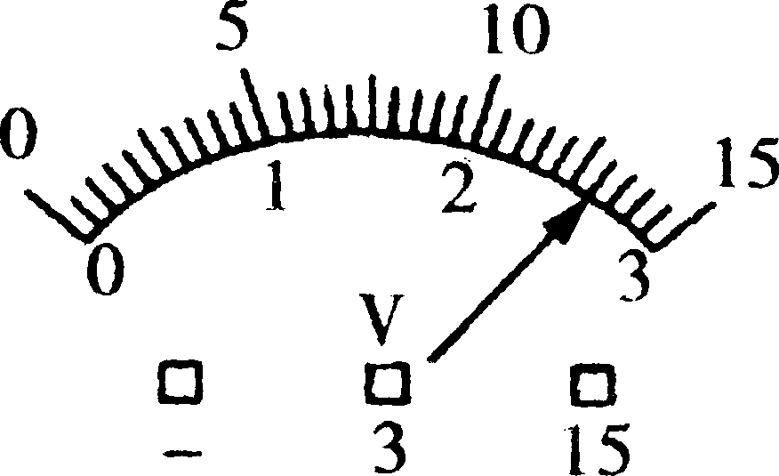
电压表的读数
① 判定量程 ② 确定分度值 ③ 根据指针位置读取电压表的示数
④ 不要忘记单位

Slide 19
电压表的使用方法
4

Slide 20
电压表的两个角色
1、只能是一个测量工具，不能当成用电器。
2、虽然电压表工作时，有极为微弱的电流通过，但为了研究问题的方便，电压表在电路中不会起到接通电路的作用，反而相当于一根断开的导线。

Slide 21
电压表的使用方法
1、测量电源电压——开路——直接接在电源两端
2、测量用电器电压——通路——与用电器并联

Slide 22
电压表的注意事项
“正入负出”、“试触”。
试触后，若出现这么几种情况，请分析原因：
1、指针不动（内短外断）；
2、指针反向偏转；
3、指针几乎没动，或偏转了一点点；
4、指针指到了最右边。

Slide 23
课堂测评
1、当开关闭合时，试分析电压表是否有示数

Slide 24
电压表和电流表的异同
1、电流表不能直接接在电源的两极上；电压表可以接在电源的两极，测出电源提供的电压（即电源电压）。
2、电流表与用电器串联；电压表与用电器并联。
3、电流表可当成导线（闭合的开关）；电压表可当成开路（断开的开关）。

Slide 25
课堂测评
1、关于电压表的使用，正确的是（ ）
A.电压表不能直接测量电源电压，否则会烧坏
B.尽可能选大的量程，以免损坏电压表
C.经试触后，被测电压不超过小量程时，应选用较小量程
D.电压表接入电路时，不用考虑“+”“-”接线柱的接法

Slide 26
判断电压表的测量对象
5

Slide 27
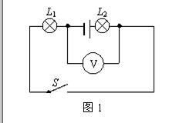
判断电压表测量对象的方法
1、判断电路的连接方式（先去掉电压表和电流表、再用拆除法）
2、判断电压表的测量对象——去源法
“去源法”：“去掉”电源（用手捂住电源），再看电压表与哪部分构成闭合回路，那么电压表测的就是那部分电路的电压。

Slide 28
3、特殊情况：
①电源或电压表短路，电压表示数为零；
②只有电压表与用电器串联在电源两端，电压表示数接近电源电压；

Slide 29
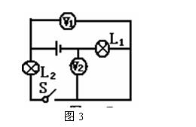
课堂测评
1、请判断V₁和V₂电压表的测量对象分别是谁？（多个电压表，要判断一个，先去掉其他电压表）

Slide 30
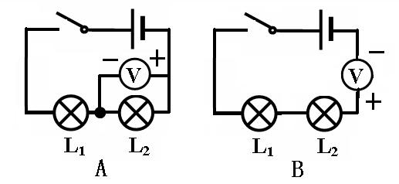
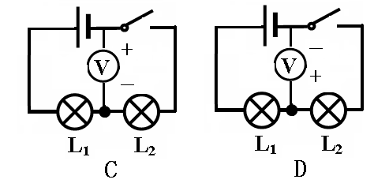
课堂测评
2、如图所示，要使电压表测灯L₂两端的电压，正确的电路图是（ ）

Slide 31
与电压表有关的作图
6

Slide 32
实物图画电路图
1、去掉电流表、电压表；
2、用拆除法判断连接方式
3、用单线法判断电流表的测量对象（也可用此法判断开关所处的位置）
4、用去源法判断电压表的测量对象

Slide 33
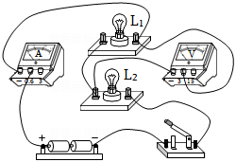
课堂测评
1、根据实物图，画出它的电路图

Slide 34
课堂测评
1、已知电源电压为3V，通过灯泡L₁、L₂的电流分别为1A和0.5A，请根据电路图用笔画线代替导线连接实物。

Slide 35
补充
7

Slide 36
电源串联——各电源电压之和
电源并联——各电源电压相等

Slide 37
有梦想 才有力量

